Slide 1

Izglītības un zinātnes ministrija
VALSTS IZGLĪTĪBAS SATURA CENTRS
2014.gada valsts pārbaudes darbu rezultāti
Ināra Zdanovska,
VISC Valsts pārbaudījumu sagatavošanas nodaļas
vecākā referente

Slide 2
2013./2014.m.g. valsts pārbaudes darbu rezultātu apkopojums krievu valodā (svešvalodā)

Slide 3
Eksāmena rezultāti krievu valodā (svešvalodā) 9.klasei
Eksāmenu kārtoja:
2793 izglītojamie 2014.gadā
2745 izglītojamie 2013.gadā
2888 izglītojamie 2012.gadā
2860 izglītojamie 2011.gadā
3875 izglītojamie 2010.gadā
4242 izglītojamie 2009.gadā

Slide 4
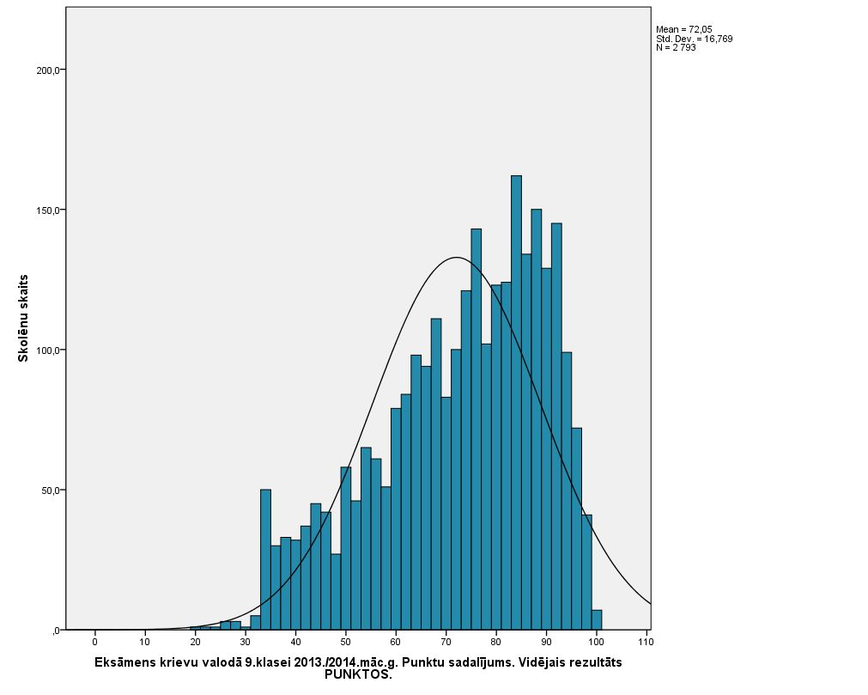

Slide 5
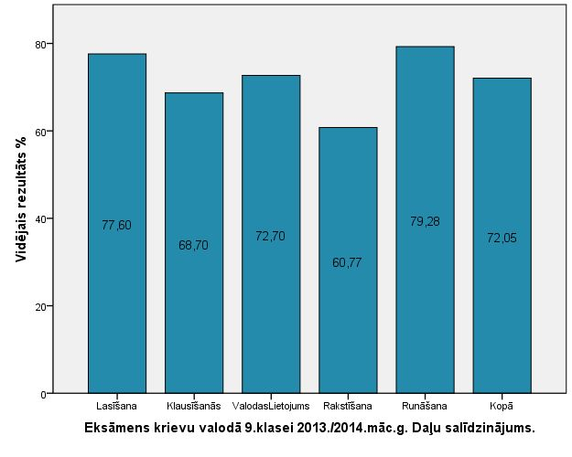

Slide 6
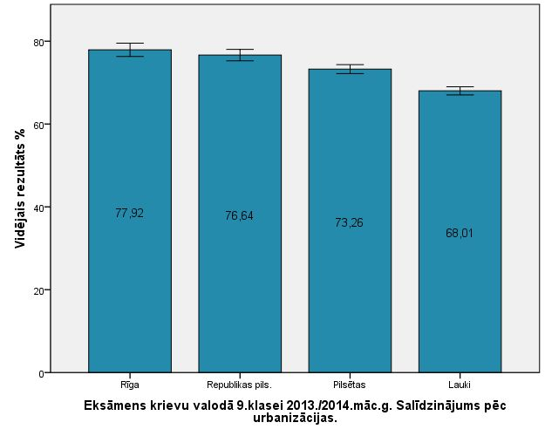

Slide 7
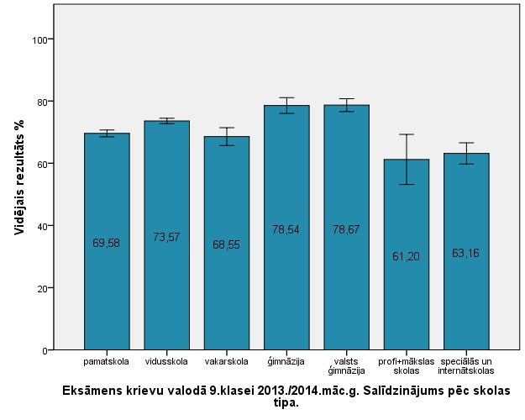

Slide 8
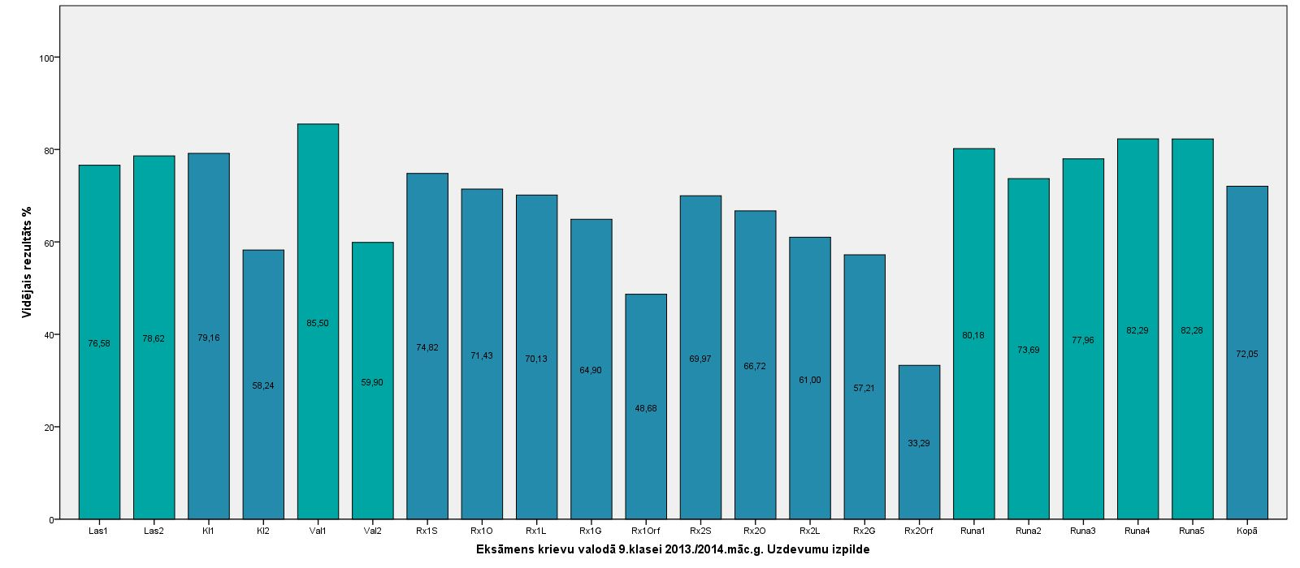

Slide 10
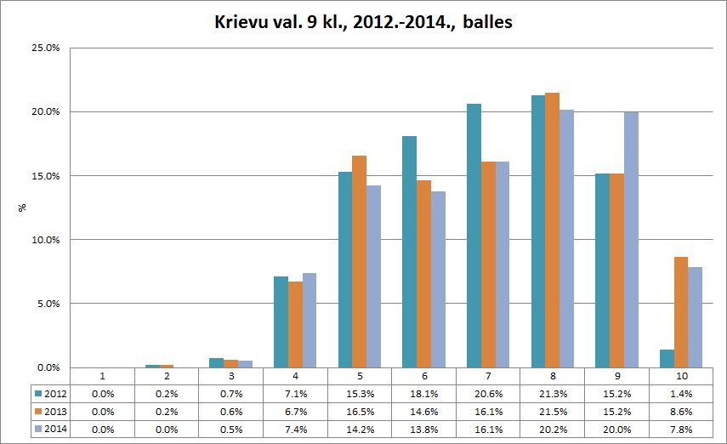

Slide 11
Biežāk sastopamās kļūdas
Lasīšanas un klausīšanās daļā
1.Neuzmanīga uzdevumu nosacījumu un tekstu lasīšana.
2.Kļūdaina teikumu daļu savietošana, neiedziļinoties teksta saturā.
Klausīšanās daļas uzdevumos mācību procesā vēlams izmantot tematiski daudzveidīgus tekstus, arī par mazāk zināmām tēmām un situācijām, kā arī dažāda veida tekstus – ne tikai biežāk izmantotos informatīva rakstura publicistiskos vai populārzinātniskos, bet arī tekstus, kuros ir sižetiska darbība, pausti dažādi viedokļi un emocijas. Tikai tādā gadījumā varēs attīstīt skolēnā teksta kritiskās izpratnes līmeni.
Lasīšanas daļas uzdevumu izpilde rosina pārdomāt, kāda tipa, satura un grūtības pakāpes tekstus un jautājumus izmantot mācību procesā. Lai uzlabotu skolēnu lasītā teksta izpratni, skolotājiem jācenšas vairāk izmantot kognitīvās stratēģijas. Pētījumā „Lasītprasmes mācīšana Eiropā: konteksts, rīcībpolitika un prakse” (sk. http://eacea.ec.europa.eu/education/eurydice/documents/thematic_reports/130LV.pdf ) minētas dažādas kognitīvās stratēģijas.

Slide 12
Valodas lietojuma un rakstīšanas daļā
1.Grūtības ar atbilstošā vārda izvēli 1.uzdevumā un ierakstīšanu pareizajā formā 2.uzdevumā (valodas lietojums).
2. Pareizrakstība, pieturzīmju lietošana (rakstīšana).
3. Uzdevuma noteikumu pavirša lasīšana , visu nosacījumu nepildīšana (rakstīšana).
4. Mazs vārdu krājums (rakstīšana).
5. Vienveidīgas teikumu konstrukcijas (rakstīšana).
6. Tekstveide (rakstīšana).
Rakstīšanas daļas rezultāti parāda, ka jācenšas uzdot skolēniem rakstīt tematiski interesantus radošos darbus, lai viņiem būtu patstāvīgi jāproducē rakstītais teksts. Turklāt skolotājam jāizvirza stingras prasības attiecībā uz teksta gramatisko pareizību. Valodas lietojuma uzdevumi rāda, ka skolēni pietiekami labi zina valodas likumības, ja piedāvāta izvēle. Savukārt situācijā, kad paši producē rakstītu tekstu, skolēni šīs likumības neievēro. Tātad skolotājiem vajadzētu domāt par uzdevumiem, kuros skolēniem jādemonstrē ne tikai iegūtās zināšanas, bet valodas kompetence kopumā, proti, lai skolēnam būtu nepieciešamība, rakstot tekstu, vienlaikus domāt gan par saturu, teksta uzbūvi, vārdu krājumu un gramatisko pareizību.
Tāpat būtu jānorāda skolēniem uz rakstīšanas kultūru, lai uzrakstītais būtu skaidri salasāms un viegli uztverams.

Slide 13
Mutvārdu daļā
1. Ierobežots vārdu krājums.
2. Nav izpildīti visi uzdevuma nosacījumi.
3. Runā frāzēs vai nepilnos teikumos.
4. Lieto daudz parazītvārdu.
5. Trūkst viedokļa pamatojuma.
6. Haotisks stāstījums.
7. Kļūdains gramatisko formu lietojums.
Skolotājiem būtu jāattīsta skolēna prasme pamatot savu viedokli, analizēt, sistematizēt un izklāstīt secinājumus. Tāpat īpaša uzmanība jāpievērš tam, lai skolēni spētu mutvārdos ne tikai aprakstīt, bet arī raksturot un kritiski izvērtēt redzēto, dzirdēto, lasīto. Ņemot vērā, ka runāšana saistīta ar psiholoģiskajiem aspektiem, runas īpatnībām un citiem faktoriem, skolotājiem pēc iespējas vairāk jācenšas individuāli strādāt ar katru skolēnu. Ļoti svarīgi, lai skolēni daudz klausītos dzimtās valodas lietotāju runu (piemēram, TV, radio, sarunās u.c.), jo tādā veidā tiks attīstīta valodas apguvēja runa.

Slide 14
CE rezultāti krievu valodā (svešvalodā) 12.klasei
CE kārtoja:
2591 izglītojamais 2014.gadā
2610 izglītojamie 2013.gadā
3034 izglītojamie 2012.gadā
3343 izglītojamie 2011.gadā
3239 izglītojamie 2010.gadā
3493 izglītojamie 2009.gadā

Slide 15
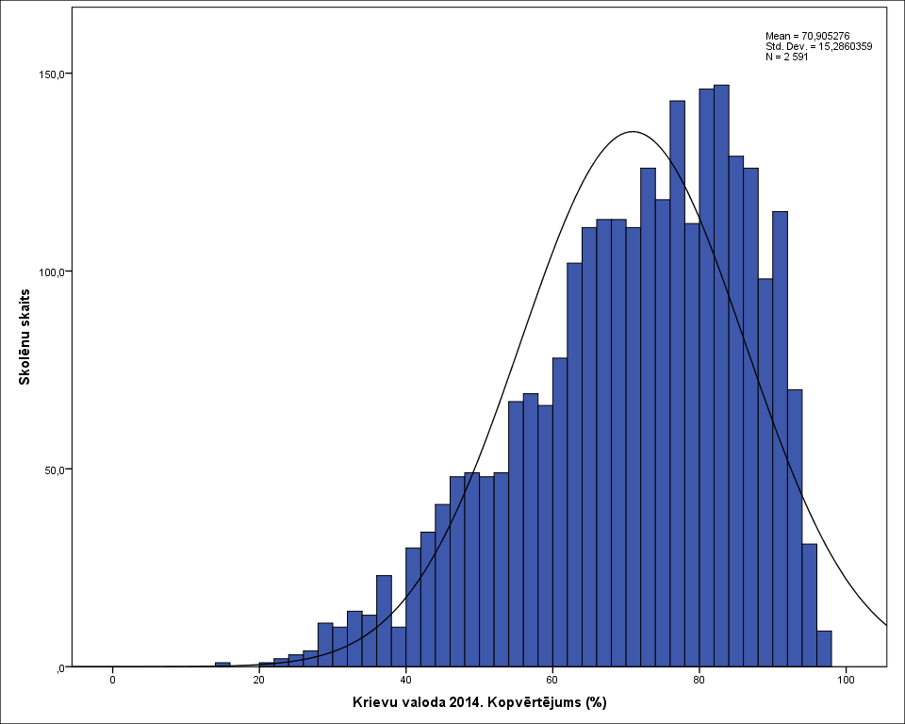

Slide 17
Lasīšana 12.klase 2014

Slide 18
Klausīšanās 12.klase 2014

Slide 19
Valodas lietojums 12.klase 2014

Slide 20
Rakstīšana12.klase 2014

Slide 21
Mutvārdi12.klase 2014

Slide 22
Sadalījums pa daļām 12.klase 2014

Slide 23
Salīdzinājums pa gadiem

Slide 24
Centralizētais eksāmens 12.klasei – problēmas un ieteikumi
Klausīšanās:
neuzmanīga klausīšanās (nevis klausīties, bet sadzirdēt!);
trūkstošās informācijas ierakstīšana.
Mācību procesā iekļaut uzdevumus, lai skolēni vingrinātos uztvert arī netieši paustu informāciju, atšķirīgi formulētu informāciju, jāattīsta prasme apkopot visu dzirdēto informāciju un to ierakstīt atbilstošajā vietā utt.
Lasīšana:
teksts tiek pārskatīts, detalizētas informācijas meklēšana un analīze - nenotiek;
spēja uztvert tekstu kopumā;
spēja saskatīt galveno, svarīgāko tekstā;
problēmas ar leksiku.
Mācību procesā attīstīt dažādas lasīšanas stratēģijas, strādāt ar teksta izpratni un analīzi.

Slide 25
Centralizētais eksāmens 12.klasei – problēmas un ieteikumi
Valodas lietojums:
vārdu nozīme un pareizrakstība;
atbilstošas vārda formas lietošana teikumā;
prievārdu lietošana;
leksika.
Mācību procesā – strādāt ar dažādām vārdšķirām, paplašināt leksikas krājumu, nostiprināt pareizrakstības iemaņas.
Rakstīšana:
vēstules noformēšana un uzrakstīšana bez kļūdām;
paviršība, grūti salasāmi rokraksti;
visu nosacījumu izpilde;
visu veidu gramatiskās kļūdas.
Vairāk uzdot skolēniem rakstīt radošos darbus, strādāt pie tekstveides, vārdu krājuma paplašināšanas, teikumu konstrukcijām, nostiprināt pieturzīmju lietošanu, strādāt ar pieļauto kļūdu analīzi.

Slide 26
Ieteikumi skolotājiem
☺ Skolēnu lasītprasmē nepieciešams apgūt arī svarīgākās lasīšanas stratēģijas:
Pārskatīšana – teksta ātra lasīšana, lai gūtu vispārīgu priekšstatu par materiālu. Šāda lasīšana ļauj skolēnam aptuveni novērtēt vietas tekstā, pie kuru lasīšanas vēlāk būs jāatgriežas.
Caurskatīšana – atšķirīga lasīšanas stratēģija, kas ietver ātru, bet koncentrētu teksta lasīšanu ar mērķi atrast specifisku informāciju vai detaļas, piemēram, datums, vārds utt.
Detalizēta lasīšana - teksta lēna, rūpīga, uzmanīga lasīšana, pievēršoties autora teiktajam, atspoguļojot teksta struktūru, mērķi, saturu un toni.
(Ļaut skolēniem strādāt ar tekstu lapām – veikt pasvītrojumus, pierakstīt komentārus)

Slide 27
☺ Mācību procesā dot uzdevumus ar konkrētu izpildes laiku.
☺ Mācību procesā vairāk vingrināties klausīšanās uzdevumu veikšanā, nostiprināt prasmi vienlaicīgi sadzirdēt un atzīmēt vai ierakstīt darba lapā prasīto informāciju.
☺ Nostiprināt gramatikas zināšanas un pareizrakstības iemaņas, argumentēt savu viedokli ar piemēriem no literatūras, no dzīves, no savas pieredzes.
☺ Mudināt skolēnus veikt visus uzdevumus līdz galam un pārbaudīt paveikto.
☺ Paplašināt vārdu krājumu, atbildēt uz jautājumiem pilnos teikumos, sniegt argumentētas atbildes, stāstījumā izmantot personīgo pieredzi.

Slide 28
10. Valodas prasmes līmeni nosaka šādi kritēriji:
10.2. C1 – spēj saprast dažādas tematikas sarežģītus, garus tekstus un uztvert zemtekstu. Spēj izteikties radoši un spontāni, īpaši nemeklējot vārdus. Spēj atbilstoši un prasmīgi lietot valodu sociālajā, akadēmiskajā un profesionālajā jomā. Spēj izveidot skaidru, labi strukturētu, detalizētu tekstu par sarežģītiem jautājumiem, labi pārzinot tekstveides principus, lietojot atbilstošus saistījuma un saskaņojuma līdzekļus;
10.3. B2 – spēj saprast galveno domu sarežģītos tekstos gan par konkrētiem, gan abstraktiem tematiem, arī diskusijās par profesionāliem jautājumiem savā specialitātē. Spēj sarunāties samērā brīvi un spontāni, saziņa ar dzimtās valodas lietotājiem noris bez aizķeršanās. Spēj skaidri un detalizēti izteikties par dažādiem tematiem, pamatot savu viedokli, izklāstot dažādu variantu priekšrocības un trūkumus;
10.4. B1 – spēj saprast svarīgāko skaidros izteikumos literārā valodā par zināmiem tematiem tekstos, kas saistīti ar darbu, skolu, brīvo laiku utt. Spēj gandrīz vienmēr tikt galā situācijās, kādas var rasties, ceļojot pa vietām, kur runā apgūstamajā valodā. Spēj izveidot vienkāršu, saistītu tekstu par tuviem vai personīgi interesējošiem tematiem. Spēj aprakstīt pieredzēto, notikumus, sapņus, cerības un centienus, īsi pamatot un paskaidrot savus uzskatus, plānus.

Slide 29
Valsts pārbaudes darbi 2014./2015.m.g.
Eksāmena rakstu daļa 9.klasei krievu valodā (svešvalodā) –
2015.gada 27.maijā
Eksāmena mutvārdu daļa – 2015.gada 27. un / vai 28.maijā
CE 12.klasei rakstu daļa – 2015.gada 19.martā
Eksāmena mutvārdu daļa – 2015.gada 19. un / vai 20.martā
CE 12.klasei vērtēšana – rakstīšanas daļa – 2015.gada 3. – 5. jūnijs
Objektīvās daļas (lasīšana, klausīšanās, valodas lietojums) – tiks vērtētas
2015.gada 18. un 19.aprīlī
Pieteikšanās visu CE vērtēšanai
no 2015.gada 2.februāra līdz 2.martam
Sertifikāti – 2015.gada 30.jūnijā

Slide 30
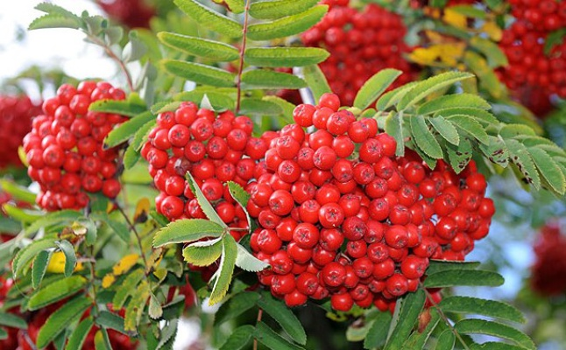
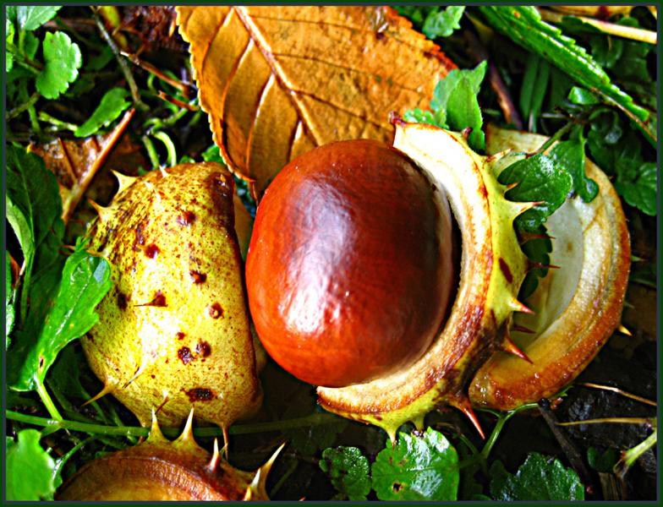
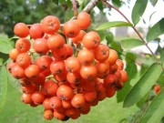

PALDIES PAR UZMANĪBU!
inara.zdanovska@visc.gov.lv
tālr. 67814481
VISC
Vaļņu iela 2, Rīga
visc@visc.gov.lv
www.visc.gov.lv

